Slide 1
Профи-АРТ
Направление
«Профессиональной летописи страницы…»

Slide 2
Номинации:
«Мы все в истории «профтеха» определенной значимся строкой»;
«Историю профтехобразования листая, откроем ей сердца свои».

Slide 3
Номинация «Мы все в истории «профтеха» определенной значимся строкой»
Размер макета книги (высота*ширина) – 50см*35см.
Объем книги – произвольный (в зависимости от количества профессий; на каждой странице профессия).
Содержание книги – демонстрация профессий в картинках (использование различных техник при оформлении страничек).
Оформление обложки книги и страниц в различных техниках декоративно-прикладного творчества.

Slide 4








35 см
Маляр – это профессия….-
Я маляр!
50 см
70 см

Slide 5
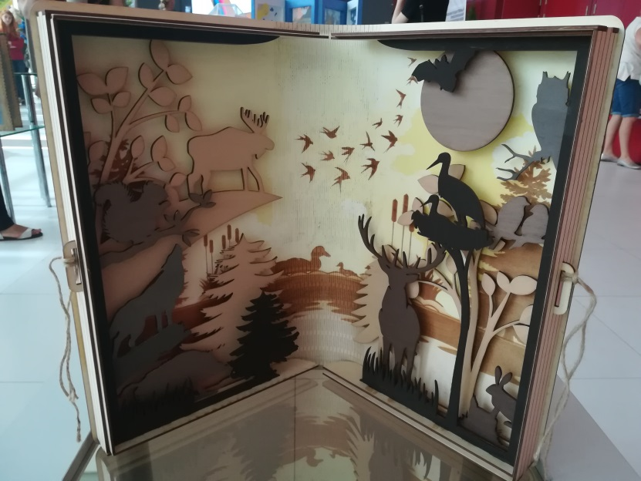
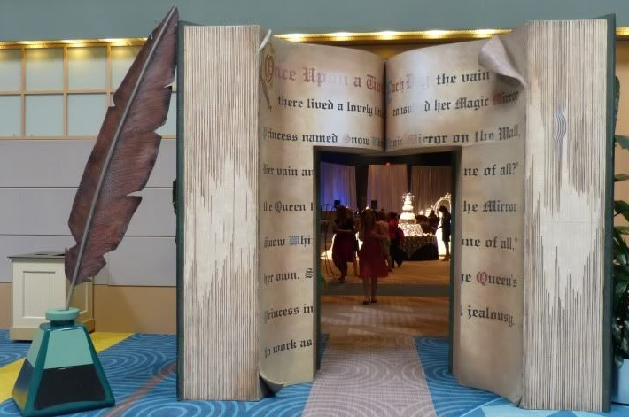
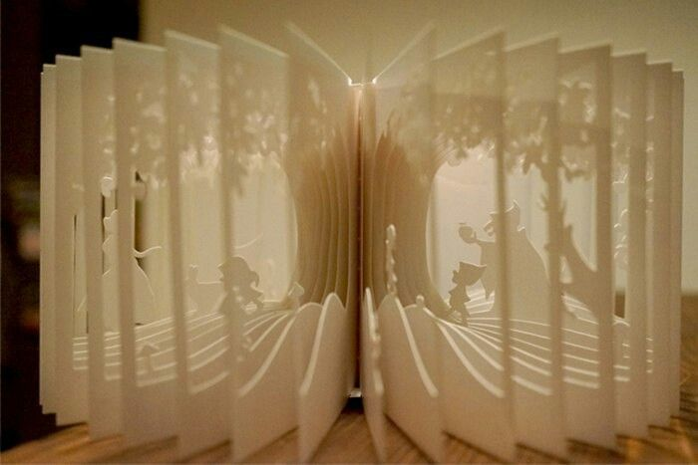
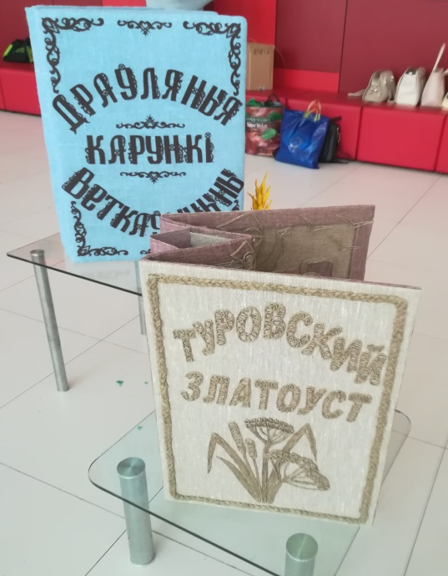
ПРИМЕРЫ МАКЕТОВ КНИГ

Slide 6
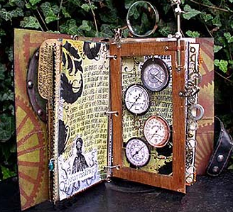
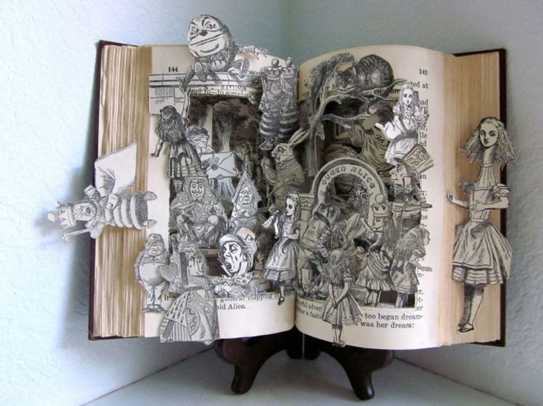
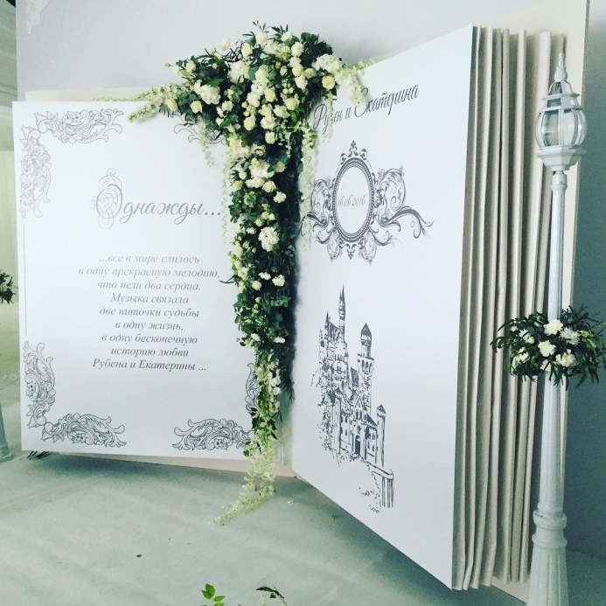
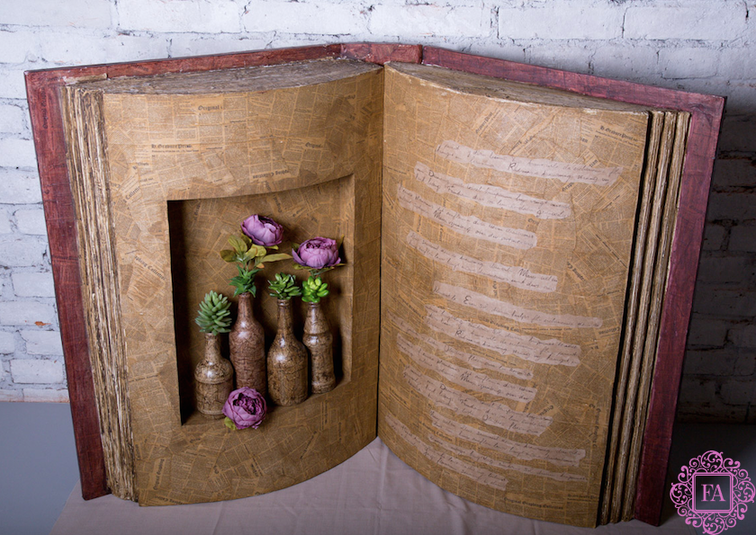

Slide 7
Номинация «Историю профтехобразования листая, откроем ей сердца свои»
Размер дневника – формат А4.
Объем дневника – произвольный.
Содержание дневника – хроникальная летопись учреждения.
Оформление обложки дневника – единый титульный лист по согласованию.

Slide 8


Slide 10
Подведение итогов
Критерии оценки экспонатов декоративно-прикладного творчества:
Максимальное количество баллов | 30
Соответствие темы | до 10
Оригинальность идеи, техники и материала | до 10
Техническое мастерство и качество исполнения работ | до 10
«Мы все в истории «профтеха» определенной значимся строкой» | «Историю профтехобразования листая, откроем ей сердца свои»
диплом I степени – 1 диплом II степени – 2 диплом III степени – 3 | диплом I степени – 1 диплом II степени – 2 диплом III степени – 3

Slide 11
Доставка экспонатов осуществляется в период
с 20 по 24 апреля 2020 г.

Slide 12
Смотр инновационного и технического творчества

Slide 13
Республиканский смотр инновационного и технического творчества учащихся и работников учреждений образования
I этап – 17–28 февраля 2020 г. – на базе учреждений образования области;
II этап – 9–13 марта 2020г. – на базе государственного учреждения «Гомельский областной Дом учащихся и работников учреждений профессионального образования» по адресу: г. Гомель, пр. Октября, 38а;
III этап – март–декабрь 2020 г. – на базе учреждений образования «Республиканский центр инновационного и технического творчества».

Slide 14
ГРАФИК
завоза экспонатов на Смотр инновационного и технического творчества
9 марта 2020 года – Группа №1: Колледжи, реализующие образовательные программы профессионально-технического образования (Жлобинский ГПТК, Гомельский ГПТК кулинарии, Гомельский ГПТК бытового обслуживания, Гомельский ГПКТ народных художественных промыслов, Рогачёвский ГПТК строителей, Гомельский ГПТК электротехники, Гомельский государственный автомеханический колледж, Светлогорский ГИК);
10 марта 2020 года – Группа №2: Профессиональные лицеи, реализующие образовательные программы профессионально-технического образования (Гомельский ГПЛ речного флота, Гомельский ГПЛ строителей, Гомельский ГПТЛ, Мозырский ГПЛ строителей, Жлобинский ГПЛ сферы обслуживания,
Гомельский ГПМЛ, Гомельский ГПЛ приборостроения,
Гомельский ГПЛ железнодорожного транспорта, Добрушский ГППЛ,
Мозырский ГПЛ геологии);

Slide 15
11 марта 2020 года – Группа №3: Профессиональные лицеи, осуществляющие подготовку кадров для агропромышленного комплекса (Калинковичский ГПАТЛ, Гомельский ГПАТЛ,
Речицкий ГПАТЛ, Лельчицкий ГПЛ, Октябрьский ГПЛ, Хойникский ГПЛ, Приборский ГПАТЛ, Наровлянский ГПЛ, Костюковский ГАТПЛ, Житковичский ГПЛ, Чечерский ГПЛ);
12 марта 2020 года – Группа №4: Средние специальные учреждения образования, реализующие педагогические образовательные программы (Гомельский ГПК им. Л.С.Выготского, Лоевский ГПК, Рогачевский ГПК, Речицкий ГПК);
13 марта 2020 года – Группа №5: Колледжи, реализующие образовательные программы среднего специального образования (Гомельский ГМК, Мозырский ГПК, Речицкий ГАК, Буда-Кошелевский ГАТК, Гомельский ГАЭК, Полесский ГАК им. В.Ф.Мицкевича, Краснобережский ГАК).

Slide 16
Номинации Республиканского смотра инновационного и технического творчества учащихся, работников учреждений профессионально-технического и среднего специального образования:
энергетика и энергосберегающие технологии
товары народного потребления
промышленный дизайн
моделирование
арт-объект
садово-парковый дизайн
предметы интерьера
дизайнерские разработки
предметы утилитарного назначения
мебель
занимательная наука
фристайл
электроника
радиотехника
робототехника
приборостроение
производственные технологии
машиностроение
макетирование
строительство
транспорт
устройства для обслуживания транспорта
средства обучения
сельское хозяйство

Slide 17
Номинации областного этапа Республиканского смотра инновационного и технического творчества
I место – 1 II место – 1 III место – 1 | I место – 1 II место – 1 III место – 2
электроника (Т-1) радиотехника (Т-2) робототехника (Т-3) производственные технологии (Т-5) машиностроение (Т-6) транспорт (Т-9) устройства для обслуживания транспорта (Т-10) средства обучения (Т-11) энергетика и энергосберегающие технологии (Т-13) промышленный дизайн (Т-15) моделирование (Т-16) занимательная наука (Т-23) лучший отчёт-презентация объединений по интересам (Т-25) | приборостроение (Т-4) макетирование (Т-7) строительство (Т-8) сельское хозяйство (Т-12) товары народного потребления (Т-14) арт-объект (Т-17) садово-парковый дизайн (Т-18) предметы интерьера (Т-19) дизайнерские разработки (Т-20) предметы утилитарного назначения (Т-21) мебель (Т-22) фристайл (Т-24)

Slide 18
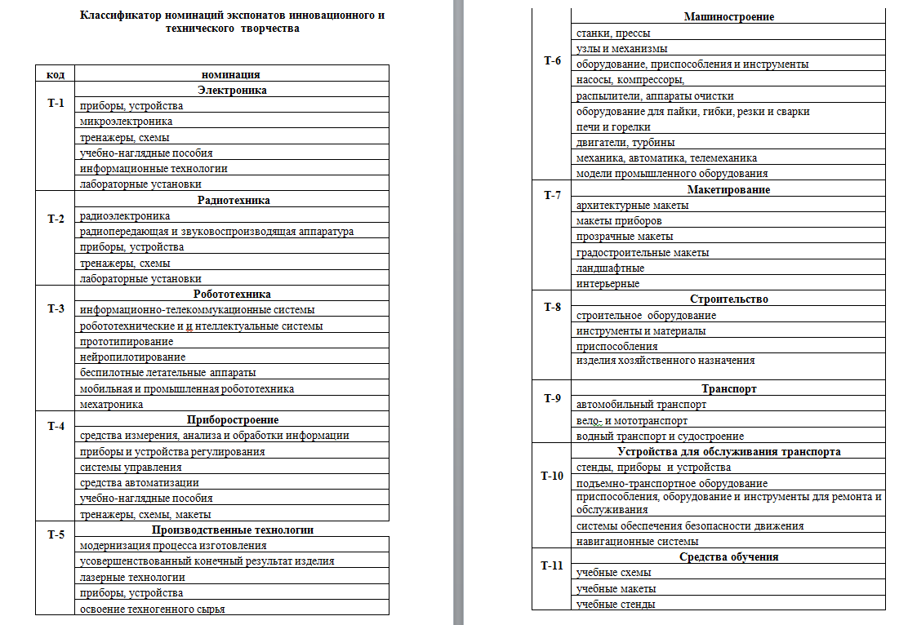

Slide 19
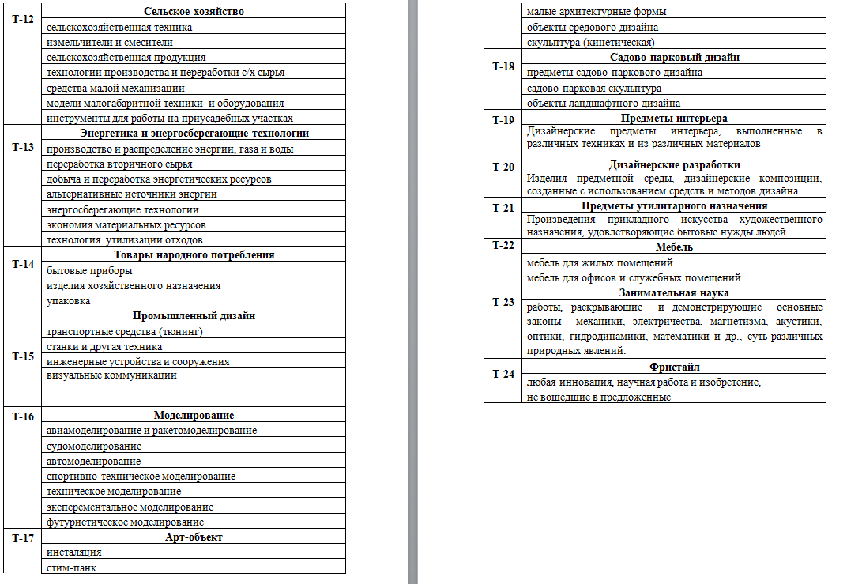

Slide 22
Контакты
Денисова Жанна Геннадьевна
+375(29)318-33-40
Отдел технического и художественного творчества:
26-15-54
Электронный адрес ГОДУиРУПО
info@domuchitelya.by
Сайт Республиканского центра инновационного и технического творчества:
www.rcitt.by

